Slide 1

Proceso de formalización Planta Administrativa
División de Gestión del Talento Humano

Slide 2

Antes y después de la propuesta
Elaboró con corte a 26-02-2026
PU Jonny Luna
PU Nubia Delgado

Slide 3
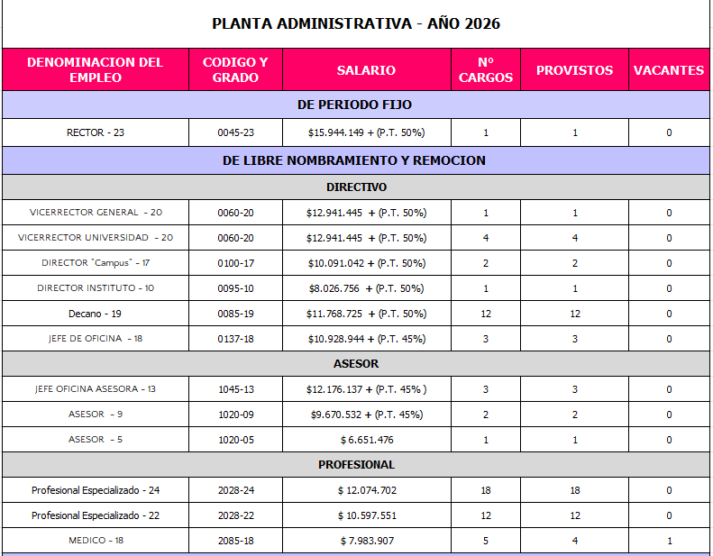
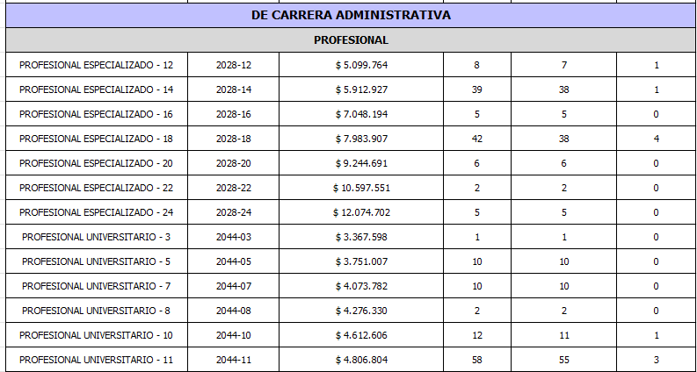
Planta Actual
Elaboró con corte a 28-02-2026
PU Jonny Luna
PU Nubia Delgado

Slide 4
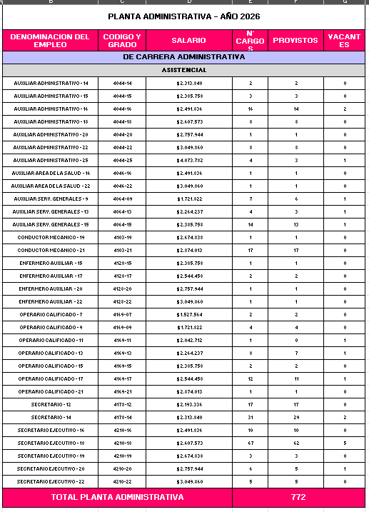
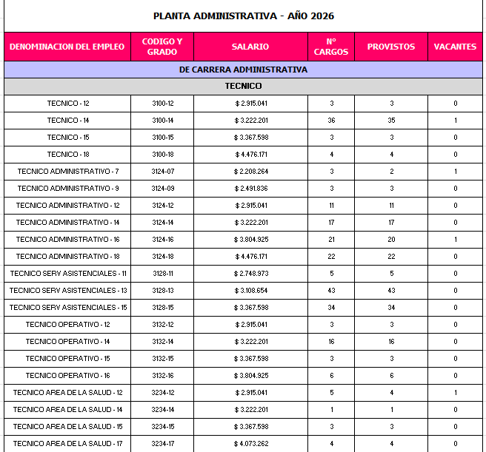
Planta Actual
Elaboró con corte a 28-02-2026
PU Jonny Luna
PU Nubia Delgado

Slide 5
Planta Actual y vacancias 2026 - Febrero
Planta actual y vacancias
DENOMINACION DEL EMPLEO | N° CARGOS | PROVISTOS | CARRERA | ENCARGOS | PROVISIONALES | VACANTES
TERMINO FIJO | 1 | 1 | 0 | 0 | 0 | 0
LIBRE NOMBRAMIENTO Y REMOCIÓN | 64 | 63 | 0 | 0 | 0 | 1
PROFESIONALES | 200 | 185 | 77 | 57 | 51 | 15
TÉCNICOS | 246 | 242 | 109 | 47 | 74 | 4
ASISTENCIALES | 261 | 249 | 110 | 30 | 109 | 12
TOTAL PLANTA | 772 | 740 | 296 | 134 | 234 | 32
Elaboró con corte a 28-02-2026
PU Jonny Luna
PU Nubia Delgado

Slide 6
Análisis CPS Apoyo a la gestión
(Corte 28-02-2026)
SEDE Y DEPENDENCIA | Valor total | Cantidad CPS Apoyo a la Gestión
CAJICA | $ 2.770.959.667 | 53
AUDIOVISUALES - CAMPUS | $ 91.242.000 | 2
CENTRO DE ACOMPANAMIENTO, ORIENT Y SEG EST | $ 30.450.000 | 1
DIRECCIÓN ADMINISTRATIVA - CAMPUS | $ 365.700.000 | 5
DIV. MEDIO UNIVERSITARIO FEE CAMPUS | $ 236.640.000 | 8
DIVISION DE ADMISIONES, REGISTRO Y CONTROL | $ 41.926.667 | 1
DIVISION DE CONTRATACION Y ADQUISICIONES | $ 84.210.000 | 1
DIVISIÓN DE INFRAESTRUCTURA | $ 358.510.000 | 5
DIVISION DE LABORATORIOS - CAMPUS | $ 362.405.000 | 7
DIVISION LOGISTICA | $ 12.550.000 | 1
DIVISION PUBLICACIONES, COMUNICACIONES Y MERCADEO | $ 60.260.000 | 1
GESTION AMBIENTAL | $ 71.870.000 | 2
OFICINA TECNOLOGIAS DE LA INFORMACION Y COMUNICAC | $ 30.660.000 | 1
SECCION ARTE Y CULTURA | $ 373.600.000 | 8
SECCION BIENESTAR UNIVERSITARIO CAMPUS | $ 434.326.000 | 8
VICERRECTORIA CAMPUS NUEVA GRANADA | $ 216.610.000 | 2
CALLE 100 | $ 12.302.358.000 | 174
CENTRO DE ACOMPANAMIENTO, ORIENT Y SEG EST | $ 733.791.000 | 15
CENTRO DE ESTUDIOSDE FUTURO, MONITOREO Y | $ 163.800.000 | 2
DIV. EXTENSION FEE | $ 388.620.000 | 7
DIVISION DE ADMISIONES, REGISTRO Y CONTROL | $ 167.706.668 | 4
DIVISION DE BIENESTAR UNIVERSITARIO | $ 58.160.000 | 1
DIVISION DE CONTRATACION Y ADQUISICIONES | $ 3.176.633.665 | 34
DIVISION DE DESARROLLO TECNOLOGICO | $ 67.390.000 | 1
DIVISION DE GESTION DE CALIDAD | $ 76.260.000 | 1
DIVISION DE GESTION DEL TALENTO HUMANO | $ 892.466.000 | 11
DIVISION DE GESTION DOCUMENTAL | $ 85.276.667 | 2
DIVISION DE LABORATORIOS - SEDE BOGOTA | $ 64.736.000 | 1
DIVISION DE RECURSOS EDUCATIVOS | $ 202.330.000 | 3
DIVISION FINANCIERA | $ 366.163.000 | 7
DIVISION LOGISTICA | $ 247.294.000 | 4
DIVISION PUBLICACIONES, COMUNICACIONES Y MERCADEO | $ 600.710.000 | 9
ESCUELA DE ALTOS ESTUDIOS ESTRAT NUEVA GRANADA | $ 1.034.480.000 | 16
GESTION AMBIENTAL | $ 111.720.000 | 3
OFICINA ASESORA DE PLANEACIÓN ESTRATEGICA | $ 1.223.528.000 | 20
OFICINA ASESORA JURIDICA | $ 632.196.000 | 5
OFICINA ASESORA RELACIONES INTERNACIONALES | $ 251.978.000 | 4
OFICINA DE CONTROL INTERNO DE GESTION | $ 103.470.000 | 1
OFICINA DE PROTECCION DEL PATRIMONIO | $ 34.680.000 | 1
OFICINA TECNOLOGIAS DE LA INFORMACION Y COMUNICAC | $ 466.694.000 | 7
VICERRECTORIA ACADEMICA | $ 408.180.000 | 7
VICERRECTORIA ADMINISTRATIVA | $ 245.065.000 | 2
VICERRECTORIA DE INVESTIGACIONES | $ 264.476.000 | 4
VICERRECTORIA GENERAL | $ 234.554.000 | 2
MEDICINA | $ 370.229.000 | 8
DECANATURA MEDICINA | $ 262.249.000 | 5
GESTION AMBIENTAL | $ 72.700.000 | 2
VICEDECANATURA MEDICINA | $ 35.280.000 | 1
Total general | $ 15.443.546.667 | 235
DEPENDENCIA | Valor total
FACULTAD MEDICINA | $ 297.529.000
FONDOS DE EXTENSION | $ 625.260.000
VICERECTORIA ACADEMICA | $ 1.740.362.335
VICERECTORIA ADMINISTRATIVA | $ 5.024.381.665
VICERECTORIA GENERAL | $ 5.686.596.667
VICERECTORIA INVESTIGACIONES | $ 331.866.000
VICERRECTORIA CAMPUS NUEVA GRANADA | $ 1.737.551.000
TOTAL GENERAL | $ 15.443.546.667
235 CPS apoyo a la gestión
Relación vacantes totales vs planta actual:
235/772= Por cada dos funcionarios vinculados formalmente en la planta de personal administrativo hay un funcionario vinculado de manera CPS apoyo a la gestión.

Slide 7
Análisis funcionarios vinculados en Provisionalidad – vacancia Definitiva (Corte 31-12-2025)
Tipo de Vacante, sexo y sede | Edad | Año ingreso promedio | # de empleos
DEFINITIVA | 65 | 2013 | 155
FEMENINO | 65 | 2013 | 79
CALLE 100 | 65 | 2015 | 40
AUXILIAR ADMINISTRATIVO - 16 | 53 | 2019 | 2
AUXILIAR ADMINISTRATIVO - 18 | 50 | 2017 | 2
AUXILIAR SERV. GENERALES - 15 | 44 | 2015 | 3
ENFERMERO AUXILIAR - 17 | 36 | 2025 | 1
PROFESIONAL ESPECIALIZADO - 12 | 53 | 2024 | 2
PROFESIONAL ESPECIALIZADO - 14 | 57 | 2017 | 7
PROFESIONAL ESPECIALIZADO - 18 | 65 | 2016 | 2
PROFESIONAL UNIVERSITARIO - 10 | 32 | 2024 | 1
PROFESIONAL UNIVERSITARIO - 11 | 42 | 2021 | 1
SECRETARIO - 12 | 46 | 2016 | 4
SECRETARIO - 14 | 42 | 2025 | 1
SECRETARIO EJECUTIVO - 16 | 35 | 2019 | 3
SECRETARIO EJECUTIVO - 18 | 30 | 2018 | 1
TECNICO - 12 | 25 | 2024 | 2
TECNICO - 14 | 34 | 2025 | 1
TECNICO ADMINISTRATIVO - 12 | 41 | 2017 | 2
TECNICO ADMINISTRATIVO - 7 | 33 | 2022 | 1
TECNICO OPERATIVO - 14 | 38 | 2025 | 1
TECNICO SERV ASISTENCIALES - 13 | 43 | 2016 | 3
CALLE 100 - MEDICINA | 49 | 2017 | 7
PROFESIONAL ESPECIALIZADO - 12 | 46 | 2025 | 1
PROFESIONAL ESPECIALIZADO - 14 | 49 | 2019 | 2
PROFESIONAL UNIVERSITARIO - 11 | 45 | 2025 | 1
PROFESIONAL UNIVERSITARIO - 5 | 30 | 2025 | 1
SECRETARIO - 12 | 30 | 2018 | 1
TECNICO AREA DE LA SALUD - 12 | 42 | 2017 | 1
CAMPUS NUEVA GRANADA | 61 | 2013 | 32
AUXILIAR ADMINISTRATIVO - 18 | 34 | 2022 | 1
ENFERMERO AUXILIAR - 15 | 61 | 2014 | 1
ENFERMERO AUXILIAR - 20 | 45 | 2024 | 1
OPERARIO CALIFICADO - 15 | 33 | 2021 | 1
PROFESIONAL ESPECIALIZADO - 14 | 38 | 2019 | 2
PROFESIONAL ESPECIALIZADO - 18 | 36 | 2017 | 1
PROFESIONAL UNIVERSITARIO - 11 | 33 | 2019 | 2
PROFESIONAL UNIVERSITARIO - 3 | 33 | 2024 | 1
PROFESIONAL UNIVERSITARIO - 8 | 43 | 2024 | 1
SECRETARIO - 12 | 52 | 2016 | 6
SECRETARIO EJECUTIVO - 16 | 45 | 2018 | 3
SECRETARIO EJECUTIVO - 18 | 40 | 2025 | 1
TECNICO - 14 | 40 | 2025 | 1
TECNICO ADMINISTRATIVO - 14 | 46 | 2020 | 1
TECNICO ADMINISTRATIVO - 7 | 24 | 2025 | 1
TECNICO AREA DE LA SALUD - 12 | 44 | 2013 | 1
TECNICO OPERATIVO - 12 | 28 | 2025 | 1
TECNICO SERV ASISTENCIALES - 11 | 42 | 2024 | 1
TECNICO SERV ASISTENCIALES - 13 | 57 | 2016 | 5
Tipo de Vacante, sexo y sede | Edad | Año ingreso promedio | # de empleos
MASCULINO | 62 | 2013 | 76
CALLE 100 | 62 | 2013 | 40
AUXILIAR ADMINISTRATIVO - 14 | 39 | 2025 | 1
AUXILIAR ADMINISTRATIVO - 16 | 46 | 2025 | 1
AUXILIAR ADMINISTRATIVO - 20 | 40 | 2019 | 1
AUXILIAR SERV. GENERALES - 15 | 51 | 2016 | 1
AUXILIAR SERV. GENERALES - 9 | 34 | 2018 | 1
CONDUCTOR MECANICO - 19 | 46 | 2024 | 1
CONDUCTOR MECANICO - 21 | 59 | 2020 | 1
OPERARIO CALIFICADO - 17 | 34 | 2022 | 1
PROFESIONAL ESPECIALIZADO - 16 | 45 | 2025 | 2
PROFESIONAL ESPECIALIZADO - 18 | 34 | 2022 | 1
PROFESIONAL UNIVERSITARIO - 10 | 43 | 2025 | 1
PROFESIONAL UNIVERSITARIO - 5 | 42 | 2019 | 1
PROFESIONAL UNIVERSITARIO - 7 | 44 | 2016 | 4
PROFESIONAL UNIVERSITARIO - 8 | 43 | 2025 | 1
SECRETARIO - 12 | 53 | 2021 | 2
SECRETARIO EJECUTIVO - 16 | 33 | 2021 | 2
TECNICO ADMINISTRATIVO - 12 | 49 | 2014 | 5
TECNICO ADMINISTRATIVO - 14 | 30 | 2025 | 1
TECNICO OPERATIVO - 12 | 29 | 2020 | 1
TECNICO OPERATIVO - 14 | 41 | 2013 | 1
TECNICO SERV ASISTENCIALES - 13 | 62 | 2016 | 8
TECNICO SERV ASISTENCIALES - 15 | 44 | 2023 | 2
CALLE 100 - MEDICINA | 62 | 2016 | 3
PROFESIONAL UNIVERSITARIO - 11 | 62 | 2016 | 1
TECNICO - 14 | 44 | 2019 | 1
TECNICO AREA DE LA SALUD - 12 | 41 | 2016 | 1
CAMPUS NUEVA GRANADA | 53 | 2016 | 33
AUXILIAR ADMINISTRATIVO - 14 | 28 | 2025 | 1
AUXILIAR ADMINISTRATIVO - 22 | 38 | 2016 | 1
CONDUCTOR MECANICO - 21 | 44 | 2019 | 1
OPERARIO CALIFICADO - 13 | 43 | 2021 | 1
OPERARIO CALIFICADO - 17 | 42 | 2017 | 1
OPERARIO CALIFICADO - 9 | 49 | 2020 | 1
PROFESIONAL ESPECIALIZADO - 14 | 53 | 2025 | 1
PROFESIONAL ESPECIALIZADO - 18 | 39 | 2021 | 1
PROFESIONAL UNIVERSITARIO - 10 | 44 | 2025 | 1
PROFESIONAL UNIVERSITARIO - 11 | 52 | 2016 | 3
PROFESIONAL UNIVERSITARIO - 5 | 47 | 2016 | 1
SECRETARIO - 12 | 49 | 2019 | 2
SECRETARIO - 14 | 42 | 2024 | 2
TECNICO ADMINISTRATIVO - 12 | 45 | 2023 | 1
TECNICO ADMINISTRATIVO - 18 | 31 | 2025 | 1
TECNICO OPERATIVO - 12 | 35 | 2024 | 1
TECNICO OPERATIVO - 14 | 40 | 2024 | 2
TECNICO SERV ASISTENCIALES - 11 | 38 | 2024 | 2
TECNICO SERV ASISTENCIALES - 13 | 44 | 2016 | 9
Total: 155

Slide 8
Análisis funcionarios vinculados en Provisionalidad – vacancia Temporal (Corte 31-12-2025)
Tipo de Vacante, sexo y sede | Edad | Año ingreso promedio | # de cargos
TEMPORAL | 60 | 2015 | 77
FEMENINO | 57 | 2018 | 48
CALLE 100 | 56 | 2018 | 31
AUXILIAR ADMINISTRATIVO - 18 | 51 | 2020 | 1
AUXILIAR SERV. GENERALES - 15 | 32 | 2024 | 1
OPERARIO CALIFICADO - 13 | 33 | 2024 | 1
PROFESIONAL UNIVERSITARIO - 11 | 32 | 2024 | 3
SECRETARIO - 14 | 56 | 2018 | 11
SECRETARIO EJECUTIVO - 18 | 54 | 2020 | 9
SECRETARIO EJECUTIVO - 19 | 27 | 2022 | 1
TECNICO - 14 | 47 | 2019 | 1
TECNICO ADMINISTRATIVO - 14 | 36 | 2025 | 2
TECNICO OPERATIVO - 14 | 28 | 2020 | 1
CALLE 100 - MEDICINA | 57 | 2024 | 1
SECRETARIO - 14 | 57 | 2024 | 1
CAMPUS NUEVA GRANADA | 56 | 2018 | 16
AUXILIAR ADMINISTRATIVO - 18 | 56 | 2019 | 1
AUXILIAR SERV. GENERALES - 9 | 55 | 2020 | 1
OPERARIO CALIFICADO - 9 | 45 | 2020 | 1
PROFESIONAL UNIVERSITARIO - 7 | 55 | 2021 | 2
SECRETARIO - 14 | 39 | 2021 | 4
SECRETARIO EJECUTIVO - 18 | 44 | 2018 | 3
TECNICO ADMINISTRATIVO - 18 | 41 | 2021 | 1
TECNICO ADMINISTRATIVO - 9 | 25 | 2023 | 1
TECNICO SERV ASISTENCIALES - 13 | 29 | 2024 | 2
Tipo de Vacante, sexo y sede | Edad | Año ingreso promedio | # de cargos
TEMPORAL | 60 | 2015 | 77
MASCULINO | 60 | 2015 | 29
CALLE 100 | 60 | 2018 | 18
AUXILIAR ADMINISTRATIVO - 15 | 24 | 2025 | 1
AUXILIAR ADMINISTRATIVO - 16 | 52 | 2024 | 1
AUXILIAR SERV. GENERALES - 9 | 60 | 2019 | 3
CONDUCTOR MECANICO - 21 | 48 | 2021 | 3
OPERARIO CALIFICADO - 13 | 35 | 2025 | 1
PROFESIONAL UNIVERSITARIO - 5 | 41 | 2020 | 1
SECRETARIO - 14 | 38 | 2025 | 2
SECRETARIO EJECUTIVO - 18 | 54 | 2024 | 3
TECNICO ADMINISTRATIVO - 16 | 34 | 2018 | 1
TECNICO OPERATIVO - 14 | 39 | 2019 | 1
TECNICO SERV ASISTENCIALES - 15 | 37 | 2024 | 1
CALLE 100 - MEDICINA | 29 | 2024 | 1
TECNICO - 14 | 29 | 2024 | 1
CAMPUS NUEVA GRANADA | 59 | 2015 | 10
AUXILIAR SERV. GENERALES - 9 | 56 | 2015 | 1
OPERARIO CALIFICADO - 13 | 37 | 2020 | 1
OPERARIO CALIFICADO - 9 | 51 | 2015 | 2
SECRETARIO EJECUTIVO - 18 | 39 | 2025 | 1
SECRETARIO EJECUTIVO - 19 | 59 | 2018 | 1
TECNICO - 14 | 47 | 2021 | 1
TECNICO ADMINISTRATIVO - 9 | 41 | 2025 | 1
TECNICO SERV ASISTENCIALES - 13 | 23 | 2025 | 1
TECNICO SERV ASISTENCIALES - 15 | 45 | 2025 | 1
Total: 77

Slide 9
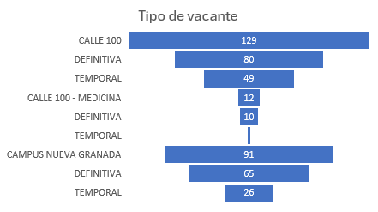
CARACTERIZACIÓN PROVISIONALES 2025
(Corte 31-12-2025)
Tipo de Vacante y sede | Cuenta de Tipo Vacante
CALLE 100 | 129
DEFINITIVA | 80
TEMPORAL | 49
CALLE 100 - MEDICINA | 12
DEFINITIVA | 10
TEMPORAL | 2
CAMPUS NUEVA GRANADA | 91
DEFINITIVA | 65
TEMPORAL | 26
Total general | 232
232 vacantes entre temporales y definitivas
Relación vacantes totales vs planta actual:
772/232= Por cada dos funcionarios vinculados formalmente en la planta de personal administrativo hay un funcionario vinculado de manera provisional en vacancia temporal o definitiva.
Relación vacantes definitivas vs planta actual:
772/155= Por cada cuatro funcionarios vinculados formalmente en la planta de personal administrativo hay un funcionario vinculado de manera provisional en vacancia definitiva.

Slide 10
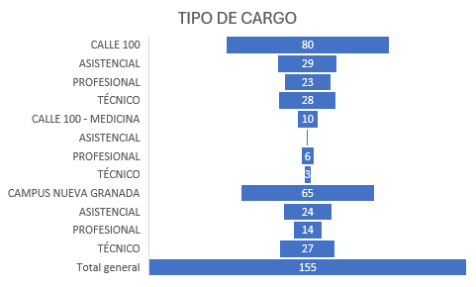
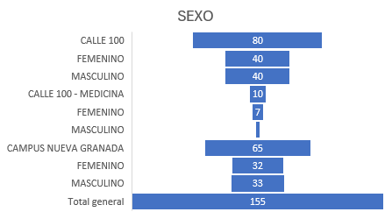
CARACTERIZACIÓN PROVISIONALES VACANCIA DEFINITIVA (Corte 31-12-2025)
 | Total Sexo
CALLE 100 | 80
FEMENINO | 40
MASCULINO | 40
CALLE 100 - MEDICINA | 10
FEMENINO | 7
MASCULINO | 3
CAMPUS NUEVA GRANADA | 65
FEMENINO | 32
MASCULINO | 33
Total general | 155
 | Total Sexo
CALLE 100 | 80
ASISTENCIAL | 29
PROFESIONAL | 23
TÉCNICO | 28
CALLE 100 - MEDICINA | 10
ASISTENCIAL | 1
PROFESIONAL | 6
TÉCNICO | 3
CAMPUS NUEVA GRANADA | 65
ASISTENCIAL | 24
PROFESIONAL | 14
TÉCNICO | 27
Total general | 155

Slide 11
CARACTERIZACIÓN PROVISIONALES EN VACANCIA DEFINITIVA (Corte 31-12-2025)
Rangos de edad | # de Funcionarios
de 23 a 29 | 22
de 30 a 39 | 62
de 40 a 49 | 55
de 50 a 65 | 16
TOTAL | 155
Rango Fecha de ingreso | Funcionarios
De 10 a 13 años | 25
De 5 a 10 años | 44
De 1 a 5 años | 51
Inferior a un año | 35
TOTAL | 155

Slide 12
CARACTERIZACIÓN PROVISIONALES EN VACANCIA DEFINITIVA (Corte 31-12-2025)
Personal en condición de discapacidad en vacancia definitiva
# | DENOMINACIÓN DEL CARGO | SITUACIÓN ADMINISTRATIVA | TIPO DE VACANCIA
1 | TECNICO ADMINISTRATIVO 12 | PROVISIONAL | DEFINITIVA
2 | AUXILIAR ADMINISTRATIVO 18 | PROVISIONAL | DEFINITIVA
3 | SECRETARIO 12 | PROVISIONAL | DEFINITIVA
4 | OPERARIO CALIFICADO 17 | PROVISIONAL | DEFINITIVA
5 | TECNICO ADMINISTRATIVO 12 | PROVISIONAL | DEFINITIVA
6 | AUXILIAR ADMINISTRATIVO 14 | PROVISIONAL | DEFINITIVA
7 | SECRETARIO EJECUTIVO 18 | PROVISIONAL | DEFINITIVA
8 | SECRETARIO EJECUTIVO 18 | PROVISIONAL | DEFINITIVA
9 | SECRETARIO 12 | PROVISIONAL | DEFINITIVA
10 | SECRETARIO EJECUTIVO 16 | PROVISIONAL | DEFINITIVA
11 | SECRETARIO EJECUTIVO 18 | PROVISIONAL | DEFINITIVA
Elaboró con corte a 28-02-2026
PU Jonny Luna
PU Nubia Delgado

Slide 13
RELACIÓN ESTUDIANTES VS ADMINISTRATIVOS
# Estudiantes PREGRADO Y POSGRADO | 22127
# ADMINISTRATIVOS | 772
Relación | 28,7
Por cada 28 estudiantes hay un funcionario administrativo
Elaboró con corte a 28-02-2026
PU Jonny Luna
PU Nubia Delgado

Slide 14
PROPUESTA DE FORMALIZACIÓN I – CONCURSOS DE MÉRITOS
Escenario A: Total vacancias definitivas - Provisionales
Convocatoria a Concurso de Méritos para proveer definitivamente las vacantes existentes, superando la provisionalidad y generando trabajo estable, ACUERDO 02 DE 2012
Tiempo estimado de realización del concurso 1 año.
La propuesta podrá realizarse a través de fases determinando los empleos que se ofertarían en cada una de ellas.
Sede | Total vacantes
CALLE 100 | 80
CALLE 100 - MEDICINA | 10
CAMPUS NUEVA GRANADA | 65
Total general | 155
PRESUPUESTO ESTIMADO REALIZACIÓN CONCURSO DE MÉRITOS: $5.000.000.000
Elaboró con corte a 28-02-2026
PU Jonny Luna
PU Nubia Delgado

Slide 15
PROPUESTA DE FORMALIZACIÓN I – CONCURSO DE MÉRITOS
Convocatoria a Concurso de Méritos para proveer definitivamente las vacantes existentes, superando la provisionalidad y generando trabajo estable, ACUERDO 02 DE 2012
Tiempo estimado de realización del concurso 1 año.
La propuesta podrá realizarse a través de fases determinando los empleos que se ofertarían en cada una de ellas.
Escenario B: Total vacancias definitivas – Provisionales y Vacantes excluyendo empleos ofertados UNAL
 | Total de Empleos
PROVISIONAL | 95
VACANTES | 16
TOTAL | 111
Elaboró con corte a 28-02-2026
PU Jonny Luna
PU Nubia Delgado

Slide 16
PROPUESTA DE FORMALIZACIÓN I – CONCURSO DE MÉRITOS
Convocatoria a Concurso de Méritos para proveer definitivamente las vacantes existentes, superando la provisionalidad y generando trabajo estable, ACUERDO 02 DE 2012
Tiempo estimado de realización del concurso 1 año.
La propuesta podrá realizarse a través de fases determinando los empleos que se ofertarían en cada una de ellas.
Escenario C: Total vacancias definitivas – Provisionales y Vacantes
 | Total de Empleos
PROVISIONAL | 155
VACANTES | 32
TOTAL | 187
Elaboró con corte a 28-02-2026
PU Jonny Luna
PU Nubia Delgado

Slide 17
PROPUESTA DE FORMALIZACIÓN II – AMPLIACIÓN PLANTA
Creación de 147 empleos
Ampliación de la planta de personal administrativo de la Universidad.
Posibles fuentes de financiación planta:
1) $ 15.443.546.667 recursos provenientes CPS
2) Recursos adicionales
La propuesta podrá realizarse a través de fases determinando los empleos que se crearían en cada una de ellas.
COSTOS VALORES 2025 $ 16.774.890.951,00
Elaboró con corte a 28-02-2026
PU Jonny Luna
PU Nubia Delgado

Slide 18
IDENTIFICACIÓN CARGOS PROPUESTOS

Slide 19
PROPUESTA DE FORMALIZACIÓN II – AMPLIACIÓN PLANTA
Dependencia | # de Cargos
OFICINA ASESORA DE PLANEACIÓN ESTRATEGICA | 6
PROFESIONAL ESPECIALIZADO 22 | 4
PROFESIONAL UNIVERSITARIO 08 | 2
RECTORIA | 15
PROFESIONAL ESPECIALIZADO 18 | 5
PROFESIONAL ESPECIALIZADO 22 | 1
PROFESIONAL UNIVERSITARIO 08 | 9
RECTORIA - ESAENG | 11
PROFESIONAL ESPECIALIZADO 18 | 6
PROFESIONAL UNIVERSITARIO 08 | 5
VICERRECTORÍA ADMINISTRATIVA | 49
PROFESIONAL ESPECIALIZADO 18 | 15
PROFESIONAL ESPECIALIZADO 20 | 4
PROFESIONAL UNIVERSITARIO 08 | 30
VICERRECTORIA ACADÉMICA | 20
PROFESIONAL ESPECIALIZADO 16 | 2
PROFESIONAL ESPECIALIZADO 18 | 6
PROFESIONAL ESPECIALIZADO 22 | 1
PROFESIONAL UNIVERSITARIO 08 | 11
VICERRECTORIA CAMPUS NUEVA GRANADA | 4
PROFESIONAL ESPECIALIZADO 18 | 1
PROFESIONAL ESPECIALIZADO 20 | 2
PROFESIONAL UNIVERSITARIO 08 | 1
VICERRECTORIA DE INVESTIGACIONES | 20
PROFESIONAL ESPECIALIZADO 16 | 5
PROFESIONAL ESPECIALIZADO 18 | 1
PROFESIONAL ESPECIALIZADO 20 | 2
PROFESIONAL UNIVERSITARIO 08 | 12
VICERRECTORIA GENERAL | 22
PROFESIONAL ESPECIALIZADO 18 | 7
PROFESIONAL UNIVERSITARIO 08 | 7
PROFESIONAL UNIVERSITARIO 10 | 8
Total general | 147
Elaboró con corte a 28-02-2026
PU Jonny Luna
PU Nubia Delgado

Slide 20
ANÁLISIS DE IMPACTO DE LA PROPUESTA

Slide 21
$ 15.443.546.667
Concurso de Mérito para proveer empleos definitivos en carrera administrativa, en tres escenarios:
A) 155
B) 111
C) 187
Ampliación Planta Personal en 147 nuevos empleos con financiación a través de recursos CPS y recursos adicionales.
COSTOS VALORES 2025 $ 16.774.890.951,00
Las CPS deben disminuir y se podrá abordar por fases.
Nota: Una vez creados los empleos es necesario generar una oferta pública para proveerlos a través de concurso de méritos.
PRESUPUESTO ESTIMADO REALIZACIÓN CONCURSO DE MÉRITOS: $6.000.000.000
Total propuesta estimada de formalización integral: $ 22.774.890.951*
*No incluye recursos para realización de Concurso de Méritos, para los 147 nuevos empleos a crear, cuyo valor estimado es de $6.500.000.000 para las tres fases.
Elaboró con corte a 28-02-2026
PU Jonny Luna
PU Nubia Delgado

Slide 22
Planta Propuesta
DENOMINACION DEL EMPLEO | N° CARGOS
TERMINO FIJO | 1
LIBRE NOMBRAMIENTO Y REMOCIÓN | 64
PROFESIONALES | 347
TÉCNICOS | 246
ASISTENCIALES | 261
TOTAL PLANTA | 919
Elaboró con corte a 28-02-2026
PU Jonny Luna
PU Nubia Delgado

Slide 23
Línea de Tiempo
ETAPAS | TIEMPO
Concursos de Mérito – Fase Inicial (187 empleos) | Junio 2026 a junio 2027
Fase 1: Ampliación de Planta Administrativa (50 empleos) | Diciembre 2027 – Expedición de Acuerdo
Concursos de Mérito de Fase 1 (50 empleos) | Febrero 2028 – Diciembre 2028
Fase 2: Ampliación de Planta Administrativa (50 empleos) | Diciembre 2028 – Expedición de Acuerdo
Concursos de Mérito de Fase 2 (50 empleos) | Febrero 2029 – Diciembre 2029
Fase 3: Ampliación de Planta Administrativa (47 empleos) | Diciembre 2029 – Expedición de Acuerdo
Concursos de Mérito de Fase 3 (47 empleos) | Febrero 2030 – Diciembre 2030
Elaboró con corte a 28-02-2026
PU Jonny Luna
PU Nubia Delgado

Slide 24

Criterio técnico: Índice de sustitución planta–CPS
Donde:
IS = Índice de sustitución
CPS = Contratos de prestación de servicios eliminados
Empleos de planta = cargos provistos
Escenario A:
1 empleo de planta → 0.5 CPS menos
147 empleos → reducción de 73 CPS
CPS restantes: 162
Escenario B
1 empleo de planta → 1 CPS menos
147 empleos → reducción de 147 CPS
CPS restantes: 88
Elaboró con corte a 28-02-2026
PU Jonny Luna
PU Nubia Delgado

Slide 25
Criterio técnico: Índice de sustitución planta–CPS
Escenario A:
1 empleo de planta → 0.5 COS menos
147empleos → reducción de 73 CPS
CPS restantes: 162
Escenario A. Sustitución básica
Criterio: 1 empleo de planta → 0,5 CPS
Este escenario responde a un enfoque de transición gradual entre el modelo de contratación por prestación de servicios y el fortalecimiento de la planta de personal. La reducción parcial de contratos permite avanzar en la racionalización del gasto sin generar afectaciones en la continuidad del servicio, especialmente en áreas donde las CPS cumplen funciones de apoyo necesarias para el funcionamiento cotidiano de la universidad.
Este escenario reconoce que la provisión de los nuevos empleos no se realiza de manera inmediata y que, durante el proceso de selección, resulta necesario mantener algunos contratos para asegurar la operación institucional.
Elaboró con corte a 28-02-2026
PU Jonny Luna
PU Nubia Delgado

Slide 26
Criterio técnico: Índice de sustitución planta–CPS
Escenario B
1 empleo de planta → 1 CPS menos
147 empleos → reducción de 147 CPS
CPS restantes: 88
Escenario B. Sustitución directa
Criterio: 1 empleo de planta → 1 CPS
Este escenario plantea una equivalencia funcional entre los empleos de planta que se crean y los contratos de prestación de servicios que actualmente apoyan el desarrollo de actividades permanentes.
Bajo este criterio, la provisión de cada cargo permite prescindir de un contrato, lo que refleja un proceso de formalización progresiva del empleo público y una mayor coherencia entre la estructura organizacional y las funciones que desarrolla la entidad.
Este escenario fortalece la planta de personal y reduce la dependencia de la contratación por servicios para actividades que pueden ser asumidas directamente por servidores públicos.
Elaboró con corte a 28-02-2026
PU Jonny Luna
PU Nubia Delgado

Slide 27


